Slide 1
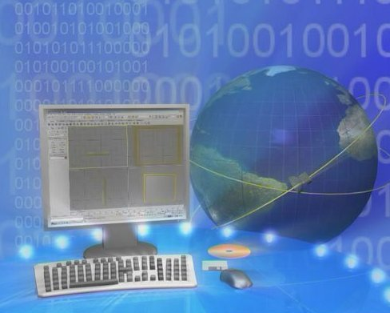
Тест на тему:
Глобальная компьютерная сеть Интернет

Slide 2
Для чего нужна электронная почта?
Для интерактивного визуального общения
Для передачи компьютерных драйверов
Для передачи сообщений из одного пункта в другой

Slide 3
Как выглядит компьютерный адрес для E-mail?
Имя сервера@Имя пользователя
Имя пользователя@Имя сервера
Имя сервера&Имя пользователя@net

Slide 4
Как выглядит компьютерный адрес для E-mail?
Имя сервера@Имя пользователя
Имя пользователя@Имя сервера
Имя сервера&Имя пользователя@net

Slide 5
World Wide Web – что это?
Локальная паутина
Интернет
Всемирная паутина

Slide 6
World Wide Web – что это?
Локальная паутина
Интернет
Всемирная паутина

Slide 7
World Wide Web – что это?
Локальная паутина
Интернет
Всемирная паутина

Slide 8
Что такое гипертекст?
Текст, не включающий другие документы
Текст, включающий другие документы
Текст, содержащий ссылки на другие документы

Slide 9
Что такое гипертекст?
Текст, не включающий другие документы
Текст, включающий другие документы
Текст, содержащий ссылки на другие документы

Slide 10
Что такое гипертекст?
Текст, не включающий другие документы
Текст, включающий другие документы
Текст, содержащий ссылки на другие документы

Slide 11
Что такое гипертекст?
Текст, не включающий другие документы
Текст, включающий другие документы
Текст, содержащий ссылки на другие документы

Slide 12
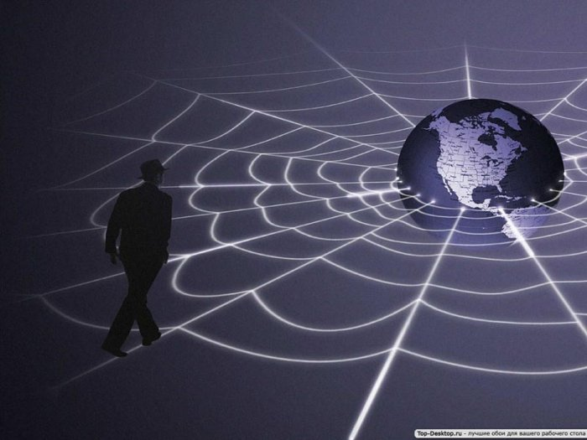
С помощью каких специальных программ осуществляется просмотр Web-страниц?
агентов
браузеров
серверов

Slide 13
С помощью каких специальных программ осуществляется просмотр Web-страниц?
агентов
браузеров
серверов

Slide 14
С помощью каких специальных программ осуществляется просмотр Web-страниц?
агентов
браузеров
серверов

Slide 15
С помощью каких специальных программ осуществляется просмотр Web-страниц?
агентов
браузеров
серверов

Slide 16
С помощью каких специальных программ осуществляется просмотр Web-страниц?
агентов
браузеров
серверов

Slide 17
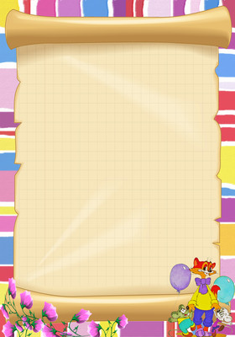
Молодец!!!
Так держать!!!

Slide 18
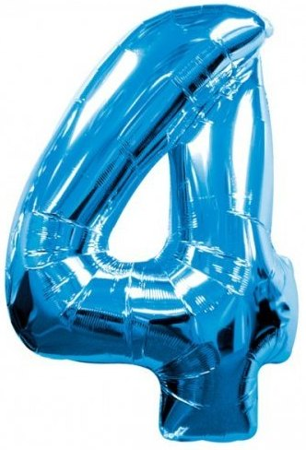
Ну маленько не получилось!!!
У тебя ещё всё впереди!!!

Slide 19
Пока только столько…
Учи в следующий раз лучше!!!

Slide 20
У тебя ещё будет шанс всё исправить!!!

Slide 21
У тебя ещё будет шанс всё исправить!!!

Slide 22
У тебя ещё будет шанс всё исправить!!!

Slide 23
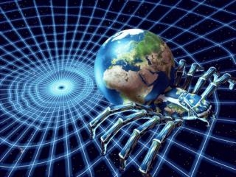
Спасибо за работу!

